Slide 1
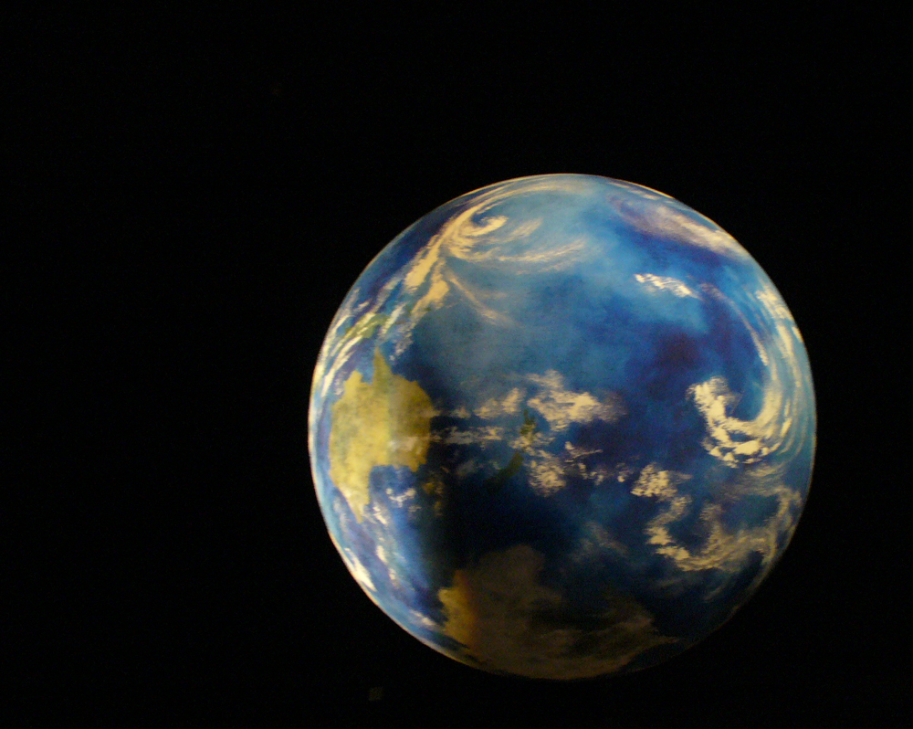
Wenn Gott auf das Jahr 2012 zurückschaut…
Gedanken zum Jahresende
Matthäus-Evangelium 5,3-12

Slide 2

„Als Jesus die Menschenmenge sah, stieg er auf einen Berg. Er setzte sich, seine Jünger versammelten sich um ihn, und er begann sie zu lehren.“
Matthäus-Evangelium 5,1-2

Slide 3
…freut er sich über Menschen, die vor Gott arm sind
Wenn Gott auf das Jahr 2012 zurückschaut…

Slide 4
„Glücklich zu preisen sind die, die arm sind vor Gott; denn ihnen gehört das Himmelreich.“
Matthäus-Evangelium 5,3

Slide 5

„Genauso wird im Himmel mehr Freude sein über einen einzigen Sünder, der umkehrt, als über neunundneunzig Gerechte, die es nicht nötig haben umzukehren.“
Lukas-Evangelium 15,7

Slide 6
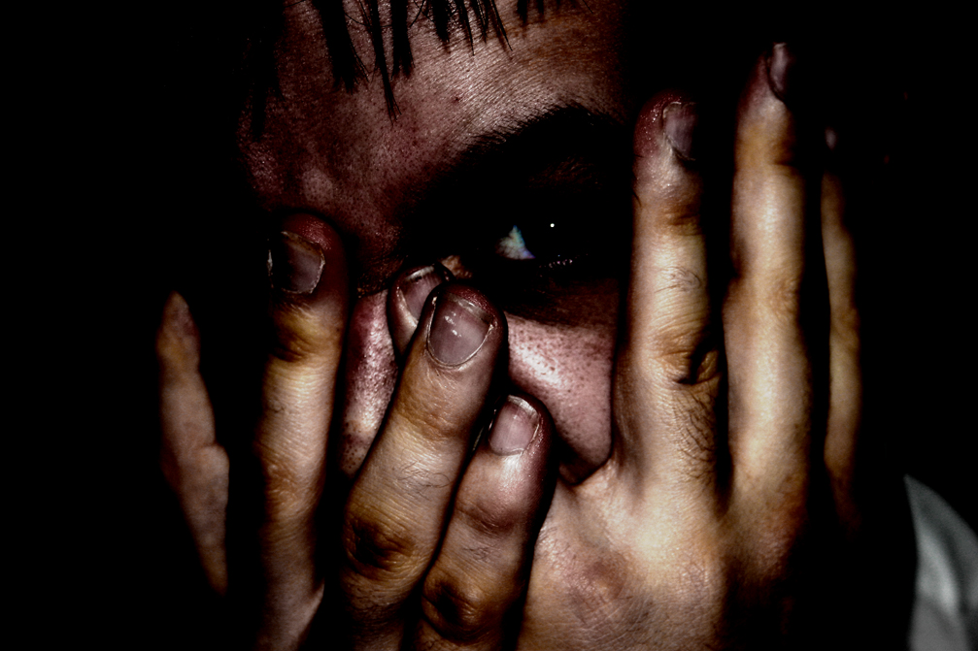
„Wenn sie verzweifelt sind und keinen Mut mehr haben, dann ist er ihnen nahe und hilft.“
Psalm 34,19

Slide 7
„Ihnen gehört das Himmelreich.“
Matthäus-Evangelium 5,3

Slide 8
II. …freut er sich über Menschen, die traurig sind
Wenn Gott auf das Jahr 2012 zurückschaut…

Slide 9
„Glücklich zu preisen sind die, die trauern; denn sie werden getröstet werden.“
Matthäus-Evangelium 5,4

Slide 10
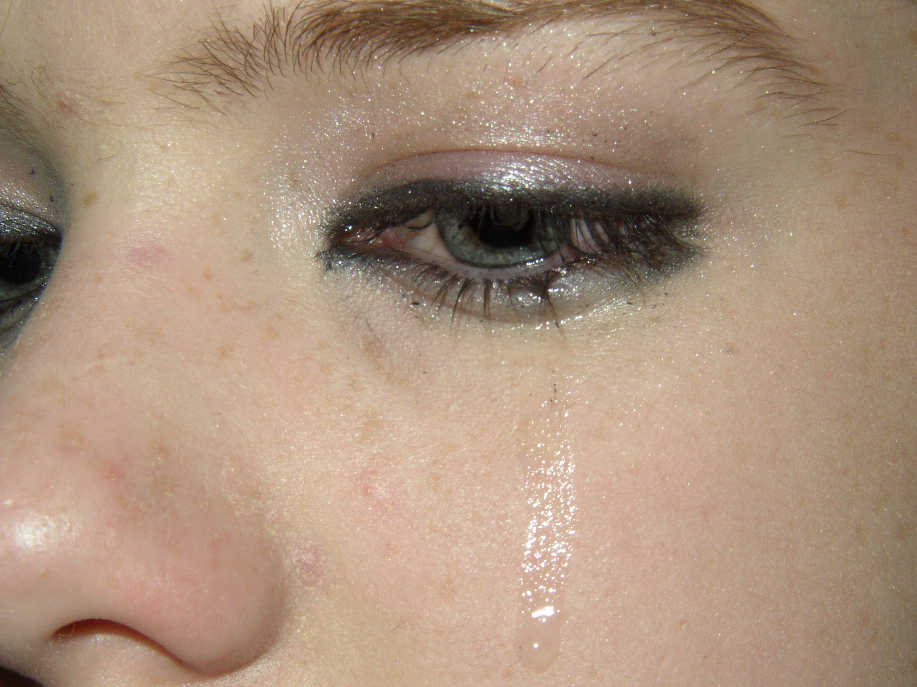
„Ich war sehr bedrückt und niedergeschlagen und habe euch unter vielen Tränen geschrieben.“
2.Korinther-Brief 2,4

Slide 11

„Danach brachen alle in lautes Weinen aus, fielen Paulus um den Hals und küssten ihn wieder und wieder.“
Apostelgeschichte 20,37

Slide 12
„Sie werden getröstet werden.“
Matthäus-Evangelium 5,4

Slide 13
III. …freut er sich über Menschen, die sanftmütig sind
Wenn Gott auf das Jahr 2012 zurückschaut…

Slide 14
„Glücklich zu preisen sind die Sanftmütigen; denn sie werden die Erde als Besitz erhalten.“
Matthäus-Evangelium 5,5

Slide 15
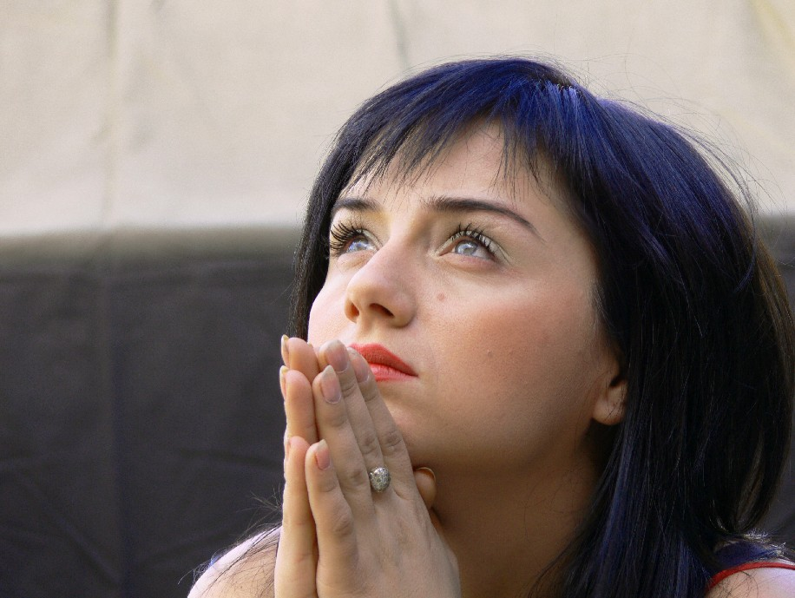
„Werde ruhig vor dem Herrn und warte gelassen auf sein Tun! Wenn Menschen, die Böses im Schilde führen, auch noch ständig Erfolg haben, reg dich nicht auf!“
Psalm 37,7

Slide 16
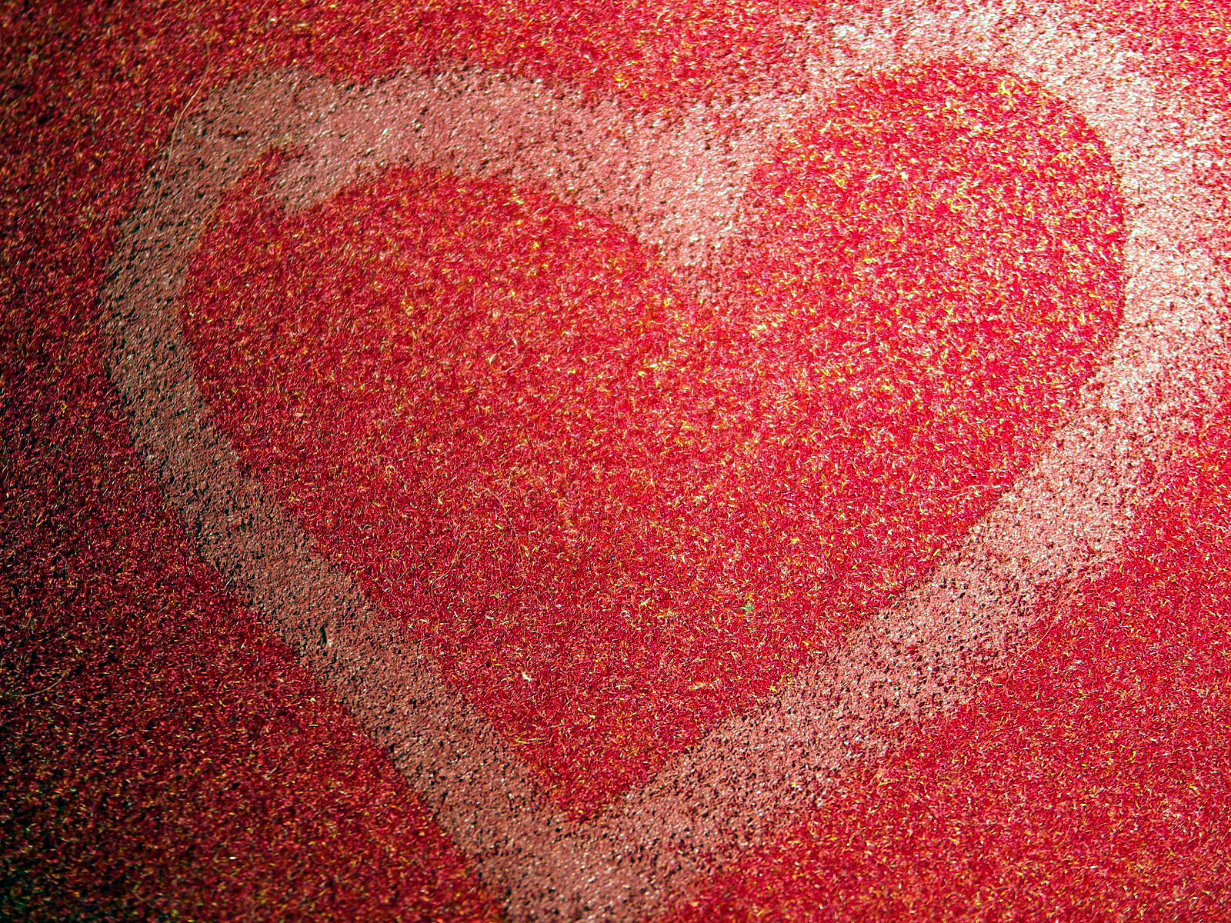
„Lass dich nicht vom Bösen besiegen, sondern besiege Böses mit Gutem.“
Römer-Brief 12,21

Slide 17
„Sie werden die Erde als Besitz erhalten.“
Matthäus-Evangelium 5,5

Slide 18
IV. …freut er sich über Menschen, die sich nach Gerechtigkeit sehnen
Wenn Gott auf das Jahr 2012 zurückschaut…

Slide 19
„Glücklich zu preisen sind die, die nach der Gerechtigkeit hungern und dürsten; denn sie werden satt werden.“
Matthäus-Evangelium 5,6

Slide 20
„Sie werden satt werden.“
Matthäus-Evangelium 5,6

Slide 21
V. …freut er sich über Menschen, die barmherzig sind
Wenn Gott auf das Jahr 2012 zurückschaut…

Slide 22
„Glücklich zu preisen sind die Barmherzigen; denn sie werden Erbarmen finden.“
Matthäus-Evangelium 5,7

Slide 23

„Und vergib uns unsere Schuld, wie auch wir denen vergeben haben, die an uns schuldig wurden.“
Matthäus-Evangelium 6,12

Slide 24
„Sie werden Erbarmen finden.“
Matthäus-Evangelium 5,7

Slide 25
VI. …freut er sich über Menschen, die reine Herzen haben
Wenn Gott auf das Jahr 2012 zurückschaut…

Slide 26
„Glücklich zu preisen sind die, die ein reines Herz haben; denn sie werden Gott sehen.“
Matthäus-Evangelium 5,8

Slide 27
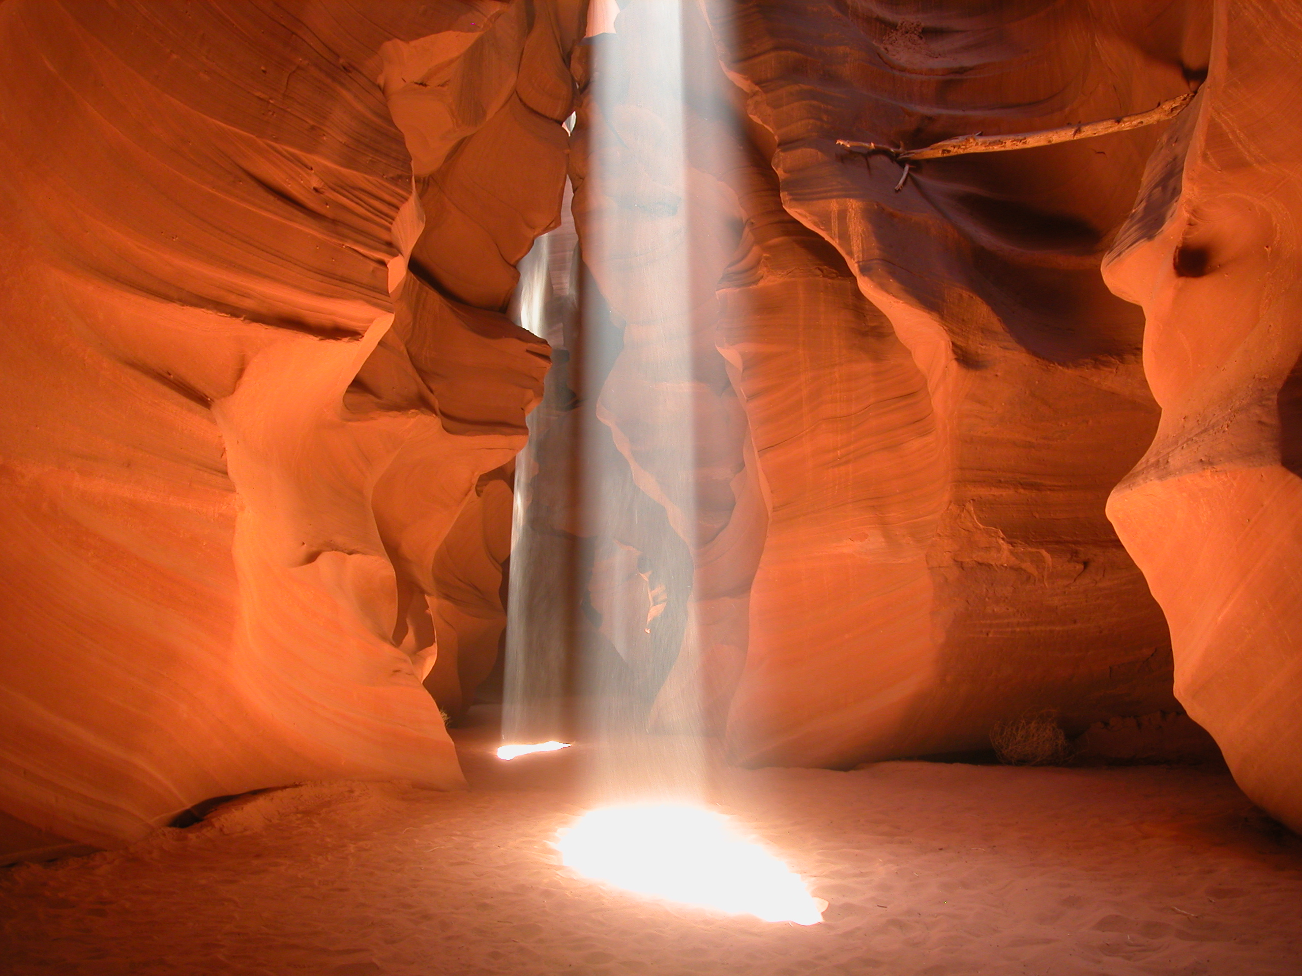
„Wenn wir im Licht leben, so wie Gott im Licht ist, sind wir miteinander verbunden, und das Blut Jesu, seines Sohnes, reinigt uns von aller Sünde.“
1.Johannes-Brief 1,7

Slide 28
„Sie werden Gott sehen.“
Matthäus-Evangelium 5,8

Slide 29
VII. …freut er sich über Menschen, die reine Herzen haben
Wenn Gott auf das Jahr 2012 zurückschaut…

Slide 30
„Glücklich zu preisen sind die, die Frieden stiften; denn sie werden Söhne Gottes genannt werden.“
Matthäus-Evangelium 5,9

Slide 31

„Wenn es möglich ist und soweit es an euch liegt, lebt mit allen Menschen in Frieden.“
Römer-Brief 12,8

Slide 32
„Sie werden Söhne Gottes genannt werden.“
Matthäus-Evangelium 5,9

Slide 33
VIII. …freut er sich über Menschen, die Verfolgung erleiden
Wenn Gott auf das Jahr 2012 zurückschaut…

Slide 34
„Glücklich zu preisen sind die, die um der Gerechtigkeit willen verfolgt werden“
Matthäus-Evangelium 5,10

Slide 35
„Glücklich zu preisen seid ihr, wenn man euch um meinetwillen beschimpft und verfolgt und euch zu Unrecht die schlimmsten Dinge nachsagt.“
Matthäus-Evangelium 5,11

Slide 36
„Ihnen gehört das Himmelreich.“
Matthäus-Evangelium 5,10

Slide 37
„Freut euch und jubelt! Denn im Himmel wartet eine grosse Belohnung auf euch. Genauso hat man ja vor euch schon die Propheten verfolgt.“
Matthäus-Evangelium 5,12

Slide 38
IX. …ist er traurig über jede Art von Bosheit und Ungerechtigkeit
Wenn Gott auf das Jahr 2012 zurückschaut…

Slide 39
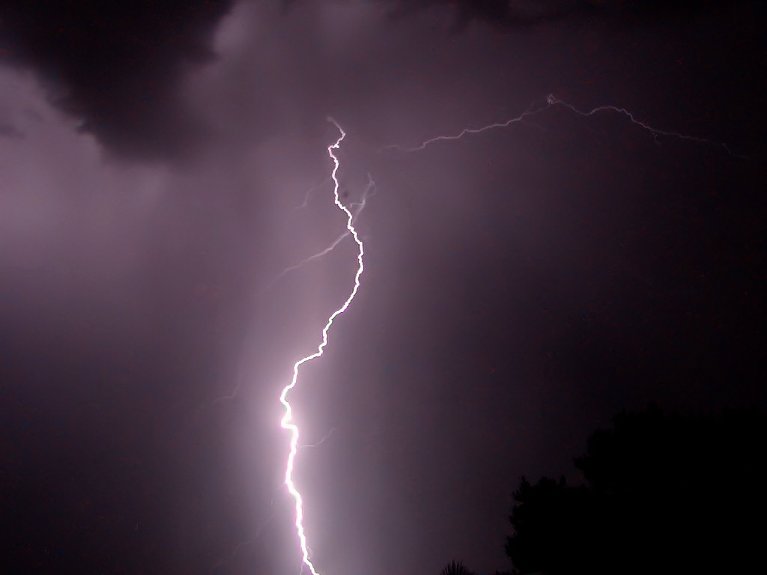
„Nichtsnutzige, heimtückische Menschen laufen umher und verbreiten Lügen. Sie zwinkern mit den Augen, um andere zu täuschen, und geben Zeichen mit den Händen oder Füssen.“
Sprüche 6,12-13

Slide 40
„Ihr Herz ist falsch; immerzu schmieden sie böse Pläne und zetteln Streitereien an. Darum nehmen sie ein schreckliches Ende. Unerwartet wird das Verderben sie treffen und nichts wird es abwenden können.“
Sprüche 6,14-15

Slide 41
„Sechs Dinge verabscheut der Herr und das siebte kann er erst recht nicht ausstehen: Überhebliche Augen, eine lügnerische Zunge, Hände, die schuldlose Menschen töten.“
Sprüche 6,16-17

Slide 42
„Einen Kopf, der böse Pläne ausheckt, Füsse, die auf verbrecherischen Wegen laufen. Einen Zeugen, der nicht die Wahrheit sagt, und einen Menschen, der Brüder gegeneinander aufhetzt.“
Sprüche 6,18-19

Slide 43
Schlussgedanke

Slide 44
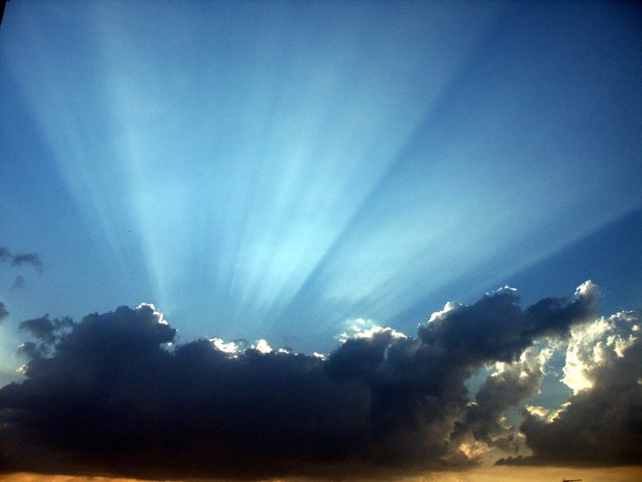
„Im Reich Gottes geht es nicht um Fragen des Essens und Trinkens, sondern um das, was der Heilige Geist bewirkt: Gerechtigkeit, Frieden und Freude.“
Römer-Brief 14,17

Slide 45
„Freut euch und jubelt! Denn im Himmel wartet eine grosse Belohnung auf euch.“
Matthäus-Evangelium 5,12

